Slide 1
Claude Code 提效实战分享 · 60 分钟
模型是厂商给的，智能体是自己养的
同一个 Claude Code，为什么有人产出翻倍、有人两周就放弃？
认知 · 前三天 · 技巧进阶 · 证据 · 治理算账 · 行动
配套：《Claude-Code 提效实战分享 · 图文版》手册（会后发放）
Notes:
各位下午好。开始之前，先问大家一个问题：同一个 Claude Code，为什么有人用两周就说 AI 不行，退回去手写，有人却产出翻倍、越用越快？今天这一个小时，整场分享只回答这一个问题。答案先放在标题里——模型是厂商给的，智能体是自己养的。这句话什么意思，我们一层层拆开。

Slide 2
同一个工具，两种结局
开发者 A
开发者 B
「AI 不行」
产出翻倍
用了两周，退回手写
越用越快
差别到底在哪？
第一幕 · 悬念与揭晓
02 / 41
Notes:
这两种人，大家身边应该都见过。左边这位用了两周，觉得越用越别扭，最后撂下一句 AI 不行，回去继续手写。右边这位却越用越顺，产出实打实翻倍。同一个软件、同一个模型、同样的订阅费，结局天差地别。差别到底在哪？很多人以为是提示词技巧，或者是天赋。都不是。

Slide 3
你用的不是工具，是一个智能体
模型
工具
判断力上限 · 人人相同
知识库
MCP 与 Hook 定边界
CLAUDE.md 项目宪法
记忆
你的
工作流
踩过的坑不复踩
六步法 · 多角色评审
智能体
技能
验证
方法论包 · 新项目继承
门禁全绿 · 落库核验
你的角色不是使用者，是这个智能体的架构师
第一幕 · 悬念与揭晓
03 / 41
Notes:
答案是：你手里的从来不是一个工具，而是一个智能体。把它解剖开看，一共七个要素。中间是模型，负责判断力的上限。围着它的还有六块：工具决定它能对世界做什么，知识库决定它基于什么事实推理，工作流决定它按什么节奏干活，记忆决定踩过的坑还踩不踩，技能是可复用的方法论包，验证决定质量的地板。所以你的角色不是 AI 的使用者，而是这个智能体的架构师。

Slide 4
七块板逐项打分：唯一持平的是「模型」
开发者 A（刚装完）
开发者 B（用了三个月）
A 和 B 用的是同一个软件，但不是同一个智能体
第一幕 · 悬念与揭晓
04 / 41
Notes:
空口说没用，我们把两个真实开发者的七块板逐项打分。开发者 A 刚装完，开发者 B 用了三个月。大家看这张图，七个类目里，唯一两根柱子一样高的，就是模型这一列——因为模型是厂商给的，人人相同。剩下六块，A 几乎全是零分。所以说 AI 不行的人，评价的其实是一个只有七分之一的智能体。A 和 B 用的是同一个软件，但真的不是同一个智能体。

Slide 5
三条推论，也是今天全部内容的总纲
1
提效差异的来源不在模型，在部件
所以重点不是「怎么写提示词」，而是把另外六块补齐
2
智能体是养出来的，不是装出来的
模型越强，另外六块部件的杠杆越长——等下一代模型，恰恰更要搭好部件
3
个人独特智能体 + 团队共享层，双层结构
CLAUDE.md、门禁、契约进仓库是共享层；记忆、个人技能、习惯是个人层
木桶效应：你的提效上限 = 七块板里最短的那一块
第一幕 · 悬念与揭晓
05 / 41
Notes:
从这张打分表，可以推出三条结论，也是今天全部内容的总纲。第一，提效差异的来源不在模型，在部件——所以今天我几乎不讲怎么写提示词。第二，智能体是养出来的，不是装出来的，而且模型越强，另外六块的杠杆越长——指望下一代模型出来就不用搭部件，方向正好反了。第三，部件分两层：个人的智能体，加团队的共享层。最后记住一句话：你的提效上限，等于七块板里最短的那一块。

Slide 6
认知
前三天与六步法
技巧与进阶
证据
治理与算账
行动
第二幕
拿到项目，前三天怎么做
02
一条路线图 · 八个姿势纠错 · ⓪步配置 · 六步法与评审门禁
第二幕 · 前三天与六步法
06 / 41
Notes:
认知对齐了，接下来讲操作。这一幕先给一条开工路线图，再做一轮姿势自查，然后是开工前的第零步，最后把六步法和评审门禁彻底讲透。拿到项目的前三天做对，你那六块部件就补齐了一半。

Slide 7
两条线，第一天都不写业务代码
0→1 新项目 · 商机平台实测
Day 0
Day 1
Day 2+
环境与骨架
需求基线 + 项目配置
六步法实施
skill 一句话拉起前后端，编译 / 启动 / 登录跑通
多角色 PRD 评审→决策纪要→终稿；CLAUDE / AGENTS / MEMORY 三件套
首模块打穿成配方，后续模块照配方复制
存量项目 · 工单系统实测
Day 1
Day 2
Day 3+
入场三板斧
六角色深度走查
分组并行修复
CLAUDE.md 按本项目改写，绝不照搬老项目红线
产出带 file:line 证据的问题文档
SDD + 逐任务评审 +终审门禁
共同点：第一天都不写业务代码——先让 AI 建立正确认知
第二幕 · 前三天与六步法
07 / 41
Notes:
先看路线图，分两条线。如果是从零到一的新项目，商机平台实测的节奏是：第零天搭环境和骨架，让框架编译、启动、登录先跑通；第一天做需求基线和项目配置；第二天起才进入正式实施。如果是接手存量系统，工单系统的节奏是：第一天入场三板斧，建立项目认知；第二天六角色深度走查；第三天起分组并行修复。两条线有一个共同点，请大家记住：第一天都不写业务代码——先让 AI 建立对项目的正确认知，再谈产出。

Slide 8
会用但不深：八个姿势纠错
1
❌ 一句话需求直接开干："帮我加个导出"
2
❌ 从不用计划模式，AI 边想边改文件
✅ 先让 AI 复述需求、列假设，确认再动手
✅ 复杂任务先 Plan Mode，批准后才动代码
3
❌ 一个会话从早聊到晚，杂讯混满
4
❌ 没有 CLAUDE.md，每次重新交代背景
✅ 一任务一会话，换任务 /clear
✅ /init 生成后持续维护这本项目手册
5
❌ AI 说"完成了"就直接信
6
❌ 大任务一口气丢过去："整个重构了"
✅ 要证据：跑测试、贴输出，再收货
✅ 拆成带验收标准的可验证小步
7
❌ AI 跑偏了就干等它结束
8
❌ 只把它当"代码生成器"
✅ 立刻 Esc 打断纠偏——打断是止损
✅ 读码、评审、测试、文档都让它干
第一周只练三样：这张纠错表 + 需求三要素 + 计划模式——不需要装任何插件
第二幕 · 前三天与六步法
08 / 41
Notes:
进入实操之前，先做一轮对照自查。这八个姿势，是"普遍会用但不深"最典型的八个坑，左边是错误姿势，右边是正确姿势。挑三个说：第一格，一句话需求直接开干——模糊输入等于大概率返工，正确做法是先让它复述需求、列出假设，确认后再动手。第五格，AI 说完成了就直接信——声称完成和验证完成是两回事，要它跑测试、把输出贴出来再收货。第七格，看它跑偏了不要干等，立刻按 Esc 打断——打断不是不礼貌，是止损。第一周不用八个全练，就练三样：这张表、下一页的需求三要素、加上计划模式——一个插件都不用装。

Slide 9
立竿见影的习惯：需求三要素
AI 回你术语？让它按四个问题说人话
【目标】
要做什么 + 为什么——业务背景一句话
① 这是什么
② 为什么会出现
【边界】
③ 业界通常怎么解
栈约束 / 不动哪些文件 / 给个参照文件路径
④ 我们采用哪个方案、为什么选它
【验收】
你能真正判断结论对不对，不被术语唬住；这四段话可直接进走查文档与汇报材料；它讲不清楚的地方，往往就是它没想清楚的地方——一个免费的结论可信度探针。
怎么算做完——测试通过？页面跑通？指标？
两个今天就能用的习惯：三要素一次给全 · 听不懂的术语让它按四问重讲
第二幕 · 前三天与六步法
09 / 41
Notes:
然后是一个立竿见影的习惯。每次给任务，带上三样东西：目标——要做什么，加一句为什么；边界——技术栈约束、不要动哪些文件、给一个参照文件的路径；验收——怎么算做完，是测试通过还是页面跑通。带全这三样，输出质量立刻上一个台阶。右边这四个问题也请记住：AI 回你术语的时候，不要跳过，让它按四个问题重讲一遍——这是什么、为什么会出现、业界通常怎么解、我们采用的是哪个方案为什么。三个好处：你能真正判断结论对不对，不被术语唬住；这四段话可以直接贴进走查文档和汇报材料；而它讲不清楚的地方，往往就是它自己没想清楚的地方——这是一个免费的可信度探针。

Slide 10
第⓪步：继承配置，改写事实
CLAUDE.md 宪法
AGENTS.md 分工
MEMORY.md 记忆
← 每个项目只做一次，值得花大半天
改写四步（工单系统真实做法）
红线可能完全相反——照搬就是事故
① 先让 AI 读懂新项目再改——扫 pom /
package.json / 目录，列出真实栈版本
某政项目：内网私有仓库，经评估沿用
"配置随仓库管理"的历史约定
② 老配置逐条过堂，只问一个问题：
"这条在本项目还成立吗？"
工单系统：严禁任何明文密钥，
凭据 AES-GCM 加密入库
③ 配置本身也当产物，过一轮多角色评审
整包照搬 = 把上个项目的安全假设静默装进新项目
④ 当天收口即开工——次日就能深度走查
意外收益：评审配置时顺带发现 4 个存量问题——为写对配置 AI 必须读懂项目，读懂的过程就是第一次免费走查
继承的是方法论，改写的是事实——CLAUDE.md 是长出来的，不是抄出来的
第二幕 · 前三天与六步法
10 / 41
Notes:
正式开工前，还有一个第零步，每个项目只做一次：把相似项目的配置三件套搬过来——项目宪法、角色分工、长期记忆——然后逐条改写。注意，是改写，不是照搬。看右边这个真实对照：某政项目是内网私有仓库，评估后沿用配置随仓库管理的历史约定；工单系统恰恰相反，严禁任何明文密钥，凭据必须加密入库。把前者的配置整包拷进后者，等于在一个绝对不许出现明文密钥的项目里，白纸黑字写进了另一套宽松约定——而且 AI 会严格遵守它。改写的正确姿势四步：先让 AI 读懂新项目再改；老配置逐条过堂，只问一个问题——这条在本项目还成立吗；配置本身也当产物，过一轮多角色评审；当天收口即可开工。还有个意外收益：评审配置的过程顺带发现了四个存量问题——读懂项目的过程，本身就是第一次免费走查。记住这句话：继承的是方法论，改写的是事实。

Slide 11
机制一：六步法——每一步都有门禁
多角色评审不是某一步，而是每个阶段产物的收口门禁
⓪ 每项目一次
①
②
③
④
⑤
⑥
继承配置
需求澄清
设计 spec
实施计划
分块实施
全量终审
验证收口
改写非照搬
评审 1 轮
评审 1~3 轮
评审 1~2 轮
逐块评审
跨块一致性
贴证据提交
人工批准
TDD 小步
「零返工」不是实施得好，而是每一层的错误都被拦在了本层
范围先划清：小 bug 只走 ④→⑥；查询直接问；涉敏加安全评审——不是所有任务都走全流程
第二幕 · 前三天与六步法
11 / 41
Notes:
配置收口了，接下来是每个任务都要跑的六步法。需求澄清、设计、计划、分块实施、终审、验证收口，一步一步走。但重点不在这几个格子，而在格子之间：每个阶段的产物，都要过一到三轮多角色评审才能进入下一阶段。评审不是流程中的某一步，而是每层产物的收口门禁。当然也不是所有任务都走全流程——小 bug 修复只走后三步，查询直接问，涉及鉴权和资金的必须加安全评审。

Slide 12
六步法落地：每步都有 skill 兜底
步骤
实际调用
关键动作与产物
① 需求澄清
brainstorming
一次只问一个问题磨成规格；拍板决策当场写回 spec
② 设计 spec
docs/specs/ 落盘
架构 / 数据流 / 错误处理 / 测试策略——后续一切的事实锚点
③ 实施计划
writing-plans + 人工批准
人只审计划不盯代码——杠杆率最高的一次人工介入
④ 分块实施
TDD / SDD
先测后码；逐块评审，本块 must-fix 清零才进下一块
⑤ 全量终审
多角色评审
跨块一致性、契约对齐——逐块看局部，终审看全局
⑥ 验证收口
verification-before-completion
全量测试 / 构建贴证据；规范提交 type(scope): 中文描述
计划里每个任务写全四要素：产出物 / 验收条件 / 前置依赖 / 复杂度——AI 不回头问"具体怎么实现"才算写够
不是所有任务都走全流程：新功能 / 重构走完整六步 · 小 bug 只走 ④→⑥（先复现再修）· 查询直接问 · 涉鉴权 / 资金强制加安全评审
第二幕 · 前三天与六步法
12 / 41
Notes:
上一页是节奏图，这一页是落地表——每一步用什么、产出什么。这套流程不靠自觉，每步都有一个 skill 兜底：需求澄清用 brainstorming，一次只问一个问题，把模糊需求磨成规格；设计落盘成 spec 文档，进版本库，是后续一切环节的事实锚点；第三步计划要人工批准——人只审计划、不盯每行代码，这是整套流程里杠杆率最高的一次人工介入。计划里每个任务要写全四要素：产出物、验收条件、前置依赖、复杂度。判据很简单：AI 拿到任务能直接开工、不用回头问"这个具体怎么实现"，四要素就写够了；它一问，说明计划还欠。最下面一行注意分流：新功能走完整六步，小 bug 只走后三步、先复现再修，查询直接问，涉及鉴权资金的强制加安全评审。

Slide 13
评审怎么评：五维度与停止规则
每份产物按五性过一遍
评审节拍（几轮才够）
完整性——场景 / 异常流 / 边界有没有漏
需求澄清 1 轮 · 设计 spec 1~3 轮 · 计划 1~2 轮
+ 人工批准 · 每个任务块 1 轮 · 全量终审 1 轮
精确性（含金量最高）——禁"优化性能"，
必须量化："单次查询 ≤10 万条、P95 < 500ms"
停止规则：只剩建议项（无 must-fix）就停
不要为评而评；3 轮收不了口说明上游有问题，该回退需求 / 设计，而不是继续评
可验证性——每条要求能被测试或人工核实
一致性——与上游 spec / 契约 / 其他模块无冲突
可追溯性——结论能追到 file:line / 决策记录
拿不准要不要再评一轮？直接问它：
"从投入产出看，还值得再审一轮吗？请给出理由：
spec 里模糊一处，AI 不会回头问你——它会直接猜一个实现出去，在代码里多一处等着返工的 bug
上轮 must-fix 消化了吗？哪些角度还没覆盖？"
要理由、不只要结论——几百 token 挡掉一整轮无效评审
一轮评审 = 几分钟；一个流到下游的设计错误 = 数小时到数天返工
第二幕 · 前三天与六步法
13 / 41
Notes:
光说多角色评审是不够的——不给标准，每个角色只会凭感觉挑刺。标准就是左边这五性：完整性、精确性、可验证性、一致性、可追溯性。其中精确性含金量最高：禁止"优化性能""提升体验"这类模糊表述，必须量化成可验收的指标，比如 P95 小于五百毫秒。为什么这么严？因为 spec 里模糊一处，AI 不会回头问你——它会直接猜一个实现出去，设计文档每模糊一处，代码里就多一处等着返工的 bug。节拍看右上：设计一到三轮，计划一到两轮加人工批准，每个任务块一轮。停止规则：一轮评审只剩建议项就停，不要为评而评；评三轮还收不了口，说明上游有问题，该回退需求或设计，而不是继续评。拿不准要不要再评一轮，就把右下这句提示词丢给它——还值得再审一轮吗，请给出理由。要理由、不要只要结论，几百 token 能挡掉一整轮无效评审。成本直觉记住底下这行：一轮评审几分钟，一个流到下游的设计错误，返工几小时到几天。

Slide 14
「零返工」的真相是层层拦截
① 需求评审层
拦截实例
拦截：歧义、缺失异常流
商机平台：登录方案差点按「自建账密」写错，一次纠错省掉整个鉴权模块返工
② 设计 / 计划评审层
拦截实例
拦截：方案漏洞
某政项目：抓到 @EnableAsync 遗漏、ThreadLocal 竞态等真 blocker
③ 逐块评审层
拦截实例
拦截：实现偏差
工单系统组B：11 个任务逐任务评审，本块 must-fix 清零才进下一块
④ 终审层
拦截实例
拦截：跨块盲区
商机平台：抓到「方案匹配」功能前后端都没做的 P0 ——端点盘点看不见它，工具扫不出来，只有评审能抓到
流到线上的缺陷 ≈ 0
成本直觉：一轮评审几分钟，错误流到下游返工数天
第二幕 · 前三天与六步法
14 / 41
Notes:
有人会问，你们说的零返工是不是实施得特别好？恰恰相反，零返工的真相是层层拦截。看这个漏斗：需求评审层拦住了商机平台的登录方案——差点按自建账密去写，一次纠错省掉整个鉴权模块的返工；设计计划层抓到过异步注解遗漏和线程竞态；逐块评审层保证每块的必修问题清零；最后终审层，抓到了一个工具扫不出来的前后端双缺功能。每一层都拦掉一批，流到线上的缺陷自然趋近于零。

Slide 15
机制二：企业框架当黑盒
商机平台实测：早期返工的约一半，来自 AI 用「开源直觉」碰框架禁区——一个白屏故事
起因
事故
真相
按通用 Vue 项目直觉
全部请求 404
框架 env 有白名单
改了 env 配置
应用直接白屏
只允许改一个变量
想做「本地账密登录页」
恰好碰了框架的禁改项
登录本来就是企业 SSO，无需自建
框架约定拿证据说话：文档说 starter 配了乐观锁——反编译字节码，只有分页拦截器
门禁本身也要审计：配置评审揪出 2 个「绿而无效」的假门禁——假绿比红更危险
操作要领：入场先跑 skill 初始化拉权威规范；「框架黑盒、env 白名单、禁自由发挥」写进 CLAUDE.md 红线
文档和直觉都可能骗你，字节码不会
第二幕 · 前三天与六步法
15 / 41
Notes:
还有一条排在所有技巧前面的纪律，来自一次真实的白屏事故。商机平台早期，AI 按通用开源项目的直觉改了框架的环境配置，想做个本地登录页。结果全部请求四百零四，应用直接白屏。事后才发现，框架的环境配置有白名单，只允许改一个变量，而且登录本来就是企业级单点登录，根本不需要自建。类似的还有：文档说框架配了乐观锁，反编译字节码一看，只有分页拦截器。所以这条纪律请大家记牢：企业框架当黑盒，一切以公司 skill、门禁和权威文档为准。文档和直觉都可能骗你，字节码不会。

Slide 16
认知
前三天与六步法
技巧与进阶
证据
治理与算账
行动
第三幕
从一个助手，到一支 AI 团队
03
技巧库 11 招 · 多角色评审 · 样板镜像 · 模型分档 · 记忆进化
第三幕 · 技巧与进阶
16 / 41
Notes:
基本功讲完，第三幕讲怎么越用越快。前面都是"一个人加一个助手"，这一幕把它升级成"一个人带一支 AI 团队"。先过一遍技巧库全景，然后讲四样进阶功夫：多角色评审怎么发、批量开发怎么并行、每个代理配什么模型、环境怎么越用越懂你。

Slide 17
技巧库 11 招：按投入产出比排序
★★★★★ 必用三招
★★★★ 高性价比四招
★★★ 按需进阶
CLAUDE.md 项目手册
斜杠命令 /daily-report
MCP 接外部系统
一次投入，长期受益
重复操作固化成团队资产
报错不再人肉搬运
计划模式 Plan Mode
Skills 方法论包
Hooks 强制护栏
把返工消灭在动手前
整套方法论跨项目继承
"请遵守" vs "违反就拦截"
上下文管理
Token 经济学
worktree 并行开发
污染是质量下降头号原因
省钱与提质是同一件事
多会话互不踩踏
→ 下一页逐个拆
CI/CD 无头集成
无人值守模式
8 小时/天 → 24 小时/天
慎用需授权 + 事后全量验证
定位是工具书：今天记住"有这么个东西"就够，用到时回手册第 5 章查——不必从头读到尾
第三幕 · 技巧与进阶
17 / 41
Notes:
手册第五章是一个十一招的技巧库，按投入产出比排好了序。五星三招，必装必用：CLAUDE.md 项目手册、计划模式、上下文管理。四星四招，高性价比：斜杠命令、Skills 方法论包、Token 经济学、CI 无头集成——最后这个把产出时间从每天八小时变成二十四小时。三星按需进阶：MCP 接外部系统、Hooks 强制护栏、worktree 并行，还有无人值守——这个慎用，前提是显式授权加事后全量验证。这一章的定位是工具书：今天记住"有这么个东西"就够了，用到的时候回手册查，不必从头读到尾。五星三招马上展开。

Slide 18
必用三招：手册 · 计划 · 上下文
1
CLAUDE.md 六节结构
2
计划模式 Plan Mode
3
上下文管理
## 技术栈与约束
Shift + Tab 进入
一任务一会话，/clear 最常用
## 强制工作流
长会话主动 /compact，别等自动截断
只读分析、产出计划——你批准前，
阶段结论写进 docs/——下个会话
## 代码规范
它一个文件都不会改
读文档，不重新探索
## 常用命令
超过半小时的任务，都从计划模式开始
## 目录速查
密钥类文件：settings.json 的
难题（并发 bug / 架构权衡）加一句
permissions.deny 硬拦
## 安全红线
"深入思考"——用时间换质量的旋钮
.claudeignore 零效力——见到就删
每次会话自动加载；变更走 PR 评审，与代码同等待遇——它是"给 AI 的代码"
批准计划 = 冻结范围，"顺手改了不该改的"从源头堵死
不索引仓库、一切按需检索；deny 在工具调用层拒绝，想读也读不到
三招都不需要装任何插件——今天回去就能配，一次投入长期受益
第三幕 · 技巧与进阶
18 / 41
Notes:
五星三招逐个拆。第一招 CLAUDE.md，就六节结构：技术栈与约束、强制工作流、代码规范、常用命令、目录速查、安全红线——每次会话自动加载，一次投入长期受益；它的变更要走 PR 评审，和代码同等待遇，因为它就是"给 AI 的代码"。第二招计划模式，Shift 加 Tab 进入：你批准之前，它一个文件都不会改；超过半小时的任务，都应该从计划模式开始；碰到难题再加一句"深入思考"，这是用时间换质量的显式旋钮。第三招上下文管理，三件事：一任务一会话，clear 是最常用的命令；长会话主动 compact，别等自动截断；阶段结论写进文档，下个会话读文档而不是重新探索。特别提醒右下角这条：密钥类文件要用 settings 里的 deny 规则硬拦；网上流传的 .claudeignore 是无效的，实测根本拦不住，它给你的只是"已经排除了"的错觉——见到就删。

Slide 19
第一个该建的命令：/daily-report
照抄时别丢的三个设计要点
<!-- .claude/commands/daily-report.md -->
扫描本项目今日 git 提交记录，
① 必须人工确认后才上报——对外动作
一旦发出无法撤回，人按最后一个按钮
按模块归类生成工作日报，格式：
② 进 .claude/commands/ 随仓库分发——
【项目】…【内容】…【进度】…
不是个人技巧，是全组 clone 即得的资产
经我确认后调用上报接口提交。
③ 口径写死在命令里——项目名、格式、
# 周报同理："今日"改"本周"即可
接口、扫描范围固定，不用每次再教
为什么有效：打的不是"写"，是"回忆"
15 分钟 → 1 分钟 / 天
git 提交记录本来就是你这一天最准确、最完整的
每月 ≈5.7 小时，接近一个工作日
工作日志——AI 把"回忆"变成了"扫描"
零风险、当天见效、单项回本——团队推广第一站
第三幕 · 技巧与进阶
19 / 41
Notes:
技巧库里最值得第一个落地的，是日报命令。左边就是全文，就这么几行：扫描今日 git 提交、按模块归类、按固定格式生成、经我确认后上报。为什么它有效？因为日报真正的耗时从来不是敲字，而是"我今天到底干了啥来着"——翻聊天记录、翻分支，想半天还漏掉最花时间的那件事。而 git 提交记录本来就是你这一天最准确、最完整的工作日志，AI 把这件事从"回忆"变成了"扫描"。照抄的时候三个设计要点别丢：第一，必须人工确认后才上报，上报是对外动作，发出去就收不回来；第二，命令文件进仓库，全组 clone 即得；第三，口径写死在命令里，项目名、格式、接口固定，不用每次再教。账在右下角：每天十五分钟变一分钟，每月省接近一个工作日——零风险、当天见效，单这一项就已经越过回本线，非常适合当团队推广的第一站。

Slide 20
Token 经济学与止损三件套
核心洞察：省 token 和提质量是同一件事——让每个 token 只为"新信息"付费
四个省钱不降质的习惯
止损三件套：止损比修补便宜
① 上下文卫生——别贴大段日志，让 AI 自己
刚开始跑偏 → Esc 立刻打断
Grep；文本贴文字不贴截图（~200 vs 1000+）
错误产出、纠正、重来三份内容都计费，还污染推理
② 记忆外化成文件——对话是易失内存，
文件是硬盘：写一次，读无数次
文件改砸了 → /rewind 检查点回退
③ 子代理隔离——垃圾细节用完即弃，
只回文件状态、会话不重建——比 git 回退更轻
主会话（最贵的资产）只收结论
④ 一次说清——三要素一次给全；挤牙膏式
错得离谱 → git 回退 + /clear 带教训重开
往返，每一轮都在为全部历史重复付费
同会话"对话式修补"更贵且更差——它带着失败的惯性
机械任务可显式用小模型——省要省得明白，不接受静默降级
同一任务集中连续推进可命中提示缓存，比零碎聊一天便宜
第三幕 · 技巧与进阶
20 / 41
Notes:
有同事会担心：多代理这么玩，token 烧得起吗？核心洞察是这一行：省 token 和提质量是同一件事——因为浪费 token 的头号来源，上下文污染、重复探索、失败历史堆积，恰恰也是质量下降的头号来源。四个习惯：第一，上下文卫生——别把大段日志粘进对话，让它自己检索，粘贴是全文进上下文，检索只有命中的几十行；同样的报错，贴文字两百 token，贴截图一千起步。第二，记忆外化——对话是易失内存，每次都要付费重载；文件是硬盘，写一次读无数次。第三，子代理隔离——大范围探索派子代理，垃圾细节用完即弃，主会话这个最贵的资产只收结论。第四，一次说清——三要素一次给全，挤牙膏式往返，每一轮都在为全部历史重复付费。右边是止损三件套，按跑偏程度选动作：刚跑偏，Esc 立刻打断；文件改砸了，rewind 检查点一键回退；错得离谱，git 回退加 clear，带一句教训重开——同会话对话式修补更贵而且质量更低，因为 AI 始终带着失败历史的惯性。

Slide 21
多角色评审：性价比最高的一招
> 提示词（照抄可用）
用 5 个子代理分别以 PM/架构师/前端/后端/测试 的视角评审 docs/specs/xxx.md，
各自输出：CONFIRMED 问题（有证据）/ 建议 / 放行结论。汇总后给我终审意见。
为什么有效
真实战绩
单一视角有盲区——角色提示词
商机平台：联调前抓到"方案匹配"前后端都没做
强制切换关注面
的 P0——假数据写死在页面里，工具扫不出来
多个独立上下文互不干扰——
工单系统：六角色走查一轮挖出 3 个 P0 漏洞
相当于真开一场评审会
状态机简化：五角色一致放行才实施，
但成本只是几分钟
删掉 8 个死状态、零回归
多角色评审不是流程中的某一步，而是每个阶段产物的收口门禁
第三幕 · 技巧与进阶
21 / 41
Notes:
子代理性价比最高的用法，就是屏幕上这句提示词，照抄可用：用五个子代理，分别以 PM、架构师、前端、后端、测试的视角评审同一份文档，各自独立输出确认的问题、建议和放行结论，最后汇总终审。为什么有效？单一视角有盲区，角色提示词强制切换关注面；多个独立上下文互不干扰——相当于真开了一场评审会，但成本只是几分钟。战绩右边三条：商机平台联调前抓到"方案匹配"功能前后端都没做的 P0，假数据写死在页面里，端点盘点根本看不见它，工具扫不出来、只有评审能抓到；工单系统六角色走查一轮挖出三个高危；状态机简化五角色一致放行才动手，删掉八个死状态、零回归。再强调一遍那句总纲：评审不是流程中的某一步，而是每个阶段产物的收口门禁。

Slide 22
机制三：一个模块打穿，N 路并行镜像
STEP 1
STEP 2
STEP 3
STEP 4
打穿 1 个模块
N 路子代理镜像
共享资源中心化
中心化门禁收口
主会话走完全流程门禁，范式+约束沉淀成 SSOT 样板
各自只改自己模块的文件，按文件互斥切分
locale 等共享文件片段回传，主会话统一合并
统一跑 typecheck / 编译，专职修复子代理清偏差
两条铁律
子代理只写码、不跑门禁
共享文件绝不并行改
商机平台实测：前端 8 路并行，30 页三门禁全绿；后端 10 路并行，74+ 端点、离线 272 测试全绿
防「局部绿」各自为政、防共享文件覆盖冲突——纪律缺一环，并行就变返工
第三幕 · 技巧与进阶
22 / 41
Notes:
评审解决质量，这一招解决批量开发怎么提速。四步：先由主会话把一个模块完完整整打穿全部门禁，沉淀成样板；然后派多路子代理并行镜像这个样板，各自只改自己模块的文件；共享文件的改动以片段形式回传，由主会话统一合并；最后所有产出集中过一次门禁收口。配两条铁律：子代理只写码、不跑门禁，防止各自为政的局部绿；共享文件绝不并行改，防止覆盖冲突。实测效果：前端八路并行还原三十页，后端十路并行写出七十多个端点，全部门禁全绿。

Slide 23
给代理配模型：省手不省眼
子代理和 teammate 不继承主会话的模型——不显式指定就是静默降级：不报错、不提示
判断类
终审 / 安全评审 / 架构评审 / 方案取舍
最强档（Opus / Fable）
买的就是判断力
实现类
按已批准的计划写代码 + 测试
中档（Sonnet）
判断已在计划里做完
检索 / 机械类
找文件 / 梳理调用链 / 批量改名 / 汇总
轻量档（Haiku）
要覆盖面不要深度
量级：Haiku 比 Opus 便宜约 5 倍、比 Fable 约 10 倍（官方价目，截至 2026-07）——六角色评审"两个判断角色顶配 +
四个检索角色轻量档"，与全上顶配跑一天的额度差非常明显
第二个旋钮 effort（low~max）：机械型开 low——少想、少绕、少输出；终审和难题留给 high 以上
配在哪：写进 .claude/agents/*.md frontmatter 随仓库走——全团队的"安全评审员"都是同一个档位
铁律：省 token 省在"手"上，绝不省在"眼"上
评审代理降档的最坏结果是一份看起来很专业的"通过"——假评审比不评审更危险，它让你停止怀疑
第三幕 · 技巧与进阶
23 / 41
Notes:
派代理还有一个必须知道的坑，在顶上这行：子代理不继承主会话的模型——不显式指定就是静默降级，不报错、不提示，你以为跑的是一场顶配的安全评审，实际拿到的是另一个档次的结论。但反过来，一律配最贵的同样是浪费。按任务性质分三档：判断类——终审、安全评审、架构评审，上最强档，这里买的就是判断力，降档等于放弃这次评审的意义；实现类——按已批准的计划写代码，中档就够，因为判断已经在计划里做完了；检索和机械类——找文件、梳理调用链，轻量档，便宜五到十倍，要的是覆盖面不是深度。还有第二个旋钮叫推理力度：机械型开低，终审和难题开高。这些都写进 agents 文件的开头配置里，随仓库进版本库——全团队派出的安全评审员，就都是同一个档位。最后是一条铁律：省 token 可以省在手上，绝不能省在眼上——评审代理降档，最坏结果是一份看起来很专业的"通过"，假评审比不评审更危险，因为它让你停止了怀疑。

Slide 24
记忆四级阶梯：越用越懂你
④ 钩子 Hook
机器强制 · 违反即拦截
③ 技能 Skill
违反代价高
方法论包 · 跨项目继承
② 规则 CLAUDE.md
跨项目通用
硬性约定 · 每会话必守
① 记忆 memory/
反复适用
软性 · AI 记得并参考
进化的两个触发器
纪律：先软后硬，能停就停
AI 在里程碑节点主动提议"要不要沉淀"
绝大多数约束停在 ①②；只有安全红线升 ④——
你纠偏时花 30 秒说一句"记住这一点"
红线之所以是红线，是因为它稀少
——同一个错误不犯第二次；错误的记忆要删除（GC）
每次升级人工确认，禁止 AI 自动改写规范文件
第 1 个项目踩的坑，第 4 个项目开工第一天全部免疫——经验的边际复制成本为零
第三幕 · 技巧与进阶
24 / 41
Notes:
第三幕最后讲进化——为什么高手的环境越用越强。经验按这个四级阶梯逐级升格：一次纠偏，先进记忆，软性的，AI 记得并参考；反复适用的，升成 CLAUDE.md 规则，每次会话必守；跨项目通用的，升成技能包，新项目第一天就继承；只有违反代价高的，才升成钩子，机器强制拦截。注意方向：不是越硬越好——全部强制拦截，AI 被频繁打断，效率断崖式下降；全部软性建议，约束形同虚设。所以绝大多数约束停在前两级，只有安全红线升到第四级——红线之所以是红线，是因为它稀少。进化靠两个触发器：一是 AI 在里程碑节点主动提议要不要沉淀；二是你纠偏的时候，花三十秒说一句"记住这一点"。配套纪律：每次升级人工确认，禁止 AI 自动改写规范；错误的记忆要删除。复利就在底下这行：第一个项目踩的坑，第四个项目开工第一天全部免疫——经验的边际复制成本为零。手册里还有岗位地图、单一事实源、度量体系这些今天不展开的内容，会后照着查。

Slide 25
认知
前三天与六步法
技巧与进阶
证据
治理与算账
行动
第四幕
方法听着都对，真做得成吗？
04
两个最新项目的证据：商机平台（0→1 全链路）· 工单系统（存量提效）
第四幕 · 证据
25 / 41
Notes:
方法和技巧都讲完了，但大家心里肯定有个疑问：真做得成吗？接下来这一幕不讲道理，只摆证据。两个最新的项目，一个从零到一，一个存量接手。

Slide 26
商机平台：一个刻意苛刻的实验
+
+
+
一名开发者
公司 skill 三件套
一份 PRD
Claude Code
对公司开发环境
code-master / vue / java
30 页原型
唯一的生产工具
不特别熟悉
+ 开发手册
42 个功能点
约束：全程不写一行手工代码
一切由 AI 执行，人只做决策与把关
设定为什么苛刻？——就是要回答「那是你厉害，一般人用不起来」这句质疑
第四幕 · 证据
26 / 41
Notes:
先说商机平台。这个实验的设定是刻意苛刻的：一名对公司开发环境不特别熟悉的开发者，手里只有公司 skill 三件套加开发手册、一份三十页原型四十二个功能点的产品文档，和 Claude Code。约束只有一条：全程不写一行手工代码，一切由 AI 执行，人只做决策与把关。为什么这么设定？就是要回答那句最常见的质疑——那是你厉害，一般人用不起来。

Slide 27
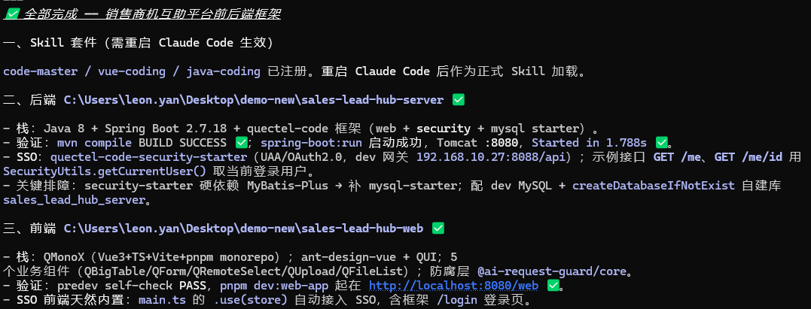
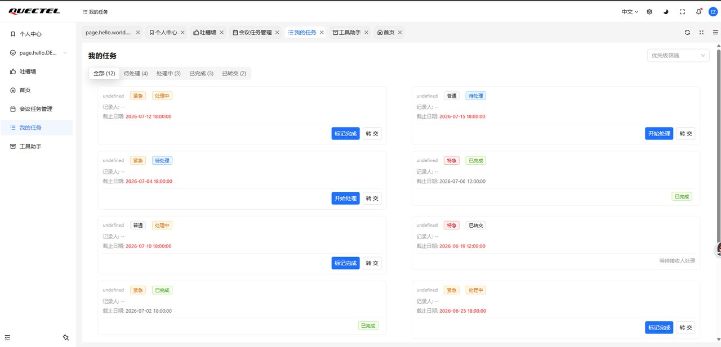
里程碑：骨架完成 → 30 页全量还原
里程碑一：前后端框架骨架完成
skill 一句话开场自动拉起前后端，编译 / 启动 / SSO 登录全部跑通，AI 自修编译与启动问题
里程碑二：30 页原型全量高保真还原
8 路子代理并行镜像样板页，self-check 0/0 + typecheck 绿 + 人工走查，教训：不盯原型比对，AI 会退化成「表格+表单」
第四幕 · 证据 · 商机平台
27 / 41
Notes:
这是过程中的真实截图。第一张，前后端框架骨架完成，一句话开场，skill 自动拉起前后端，编译、启动、登录全部跑通。第二张，三十页产品原型在前端全量高保真还原——就是刚才讲的八路子代理并行镜像干出来的。这里有个教训值得一提：如果没人盯着原型比对，AI 默认容易把页面退化成千篇一律的表格加表单。

Slide 28
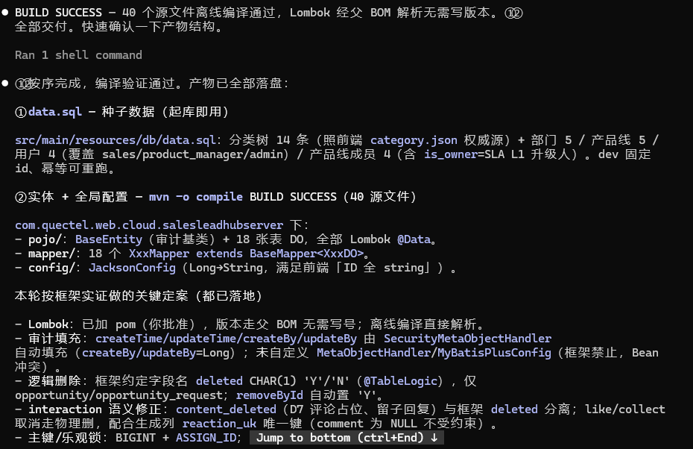
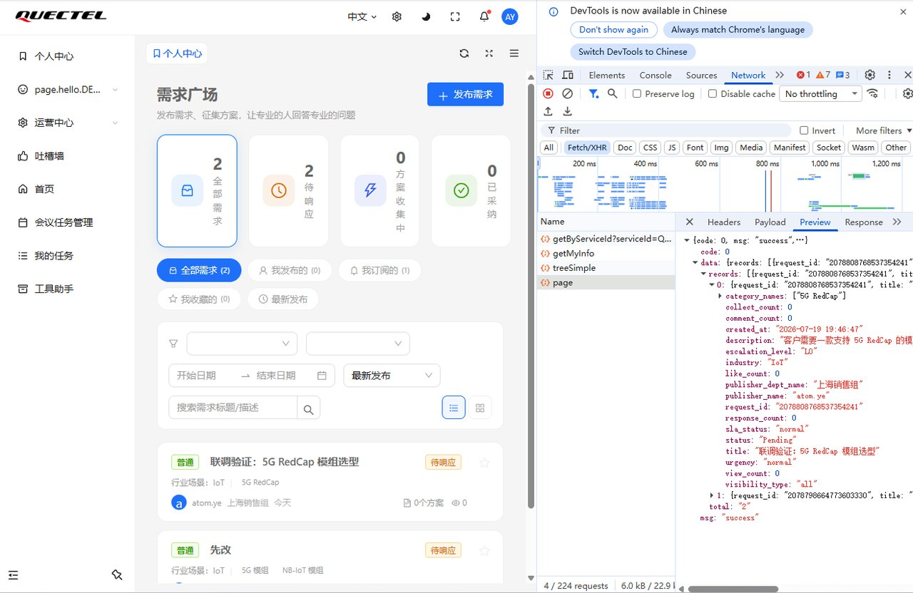
里程碑：18 表建库 → 首模块联调打穿
里程碑三：18 表 DDL + 种子数据 + 实体全套
里程碑四：首模块竖切联调打穿
契约收口在建库前扫雷，双角色评审后 mvn compile 绿
真实 SSO 打穿，真数据第一次在前后端之间流动
第四幕 · 证据 · 商机平台
28 / 41
Notes:
再往后走。第三个里程碑，十八张表的建库语句、种子数据和全套实体一次生成，而且在建库之前先做了契约收口扫雷，双角色评审后编译全绿。第四个里程碑，首个模块前后端联调打穿——真实数据第一次从数据库流到页面上的那个时刻。到这里，整条链路从需求到联调全部走通了。

Slide 29
65,000+
0
AI 产出代码行数
人类手写代码行数
30 / 30
74+
产品原型页面全量还原
后端端点 · 24 个 Controller
商机平台 0→1 · 2026-07 · 另有 1.9 万行文档（62 篇）· 全程记录见飞书《0-1项目验证》
第四幕 · 证据 · 商机平台
29 / 41
Notes:
整个实验的结果，就是这四个数字。六万五千多行代码，全部由 AI 产出；人类手写的代码行数，是零；三十页原型，三十页全部还原；七十四个以上的后端端点。另外还有一万九千行文档。全程记录都在飞书上，每一步有截图可查。

Slide 30
首模块投入：买断后续模块的配方费
12 类文件的竖切配方——边际成本断崖式下降（实测趋势示意，手册 11.1）
第四幕 · 证据 · 商机平台
30 / 41
Notes:
比总量更重要的是这张图——为什么越用越快。第一个模块投入是十，因为要慢慢打穿、沉淀出十二类文件的竖切配方；第二个模块照配方复制，投入骤降到二，而且一次编译通过；后续模块更低。所以首模块的投入不是成本，是买断后续所有模块的配方费。这就是配方化带来的边际成本断崖。

Slide 31
诚实账：提效在环节，成本也在环节
AI 自作主张翻车后的返工 · 约一半
姿势不对时最贵——正是这套方法论要消掉的（黑盒纪律 + 门禁）
多角色并行的 token 开销
用「只喂最小上下文 + 知道何时停止评审」控制
黑盒取证的一次性投入
反编译、最小复现——查一次比错三版便宜
（比例为商机平台复盘示意，非精确统计）
AI 提供马力，门禁提供刹车，人掌方向盘
第四幕 · 证据 · 商机平台
31 / 41
Notes:
当然也要算诚实账，成本花在哪里。早期开销里大约一半，是 AI 自作主张翻车后的返工——这恰恰是前面讲的黑盒纪律和门禁要消掉的；三成是多角色并行的开销；两成是反编译取证这类一次性投入。所以请记住今天第二个记忆点：AI 提供马力，门禁提供刹车，人掌方向盘。马力越大，越需要刹车和方向盘。

Slide 32
接手存量系统，AI 三天能干什么
Day 1 · 入场
Day 3+ · 修复
三板斧建认知
分组并行修复
CLAUDE / AGENTS / MEMORY三件套当天收口；顺带发现 4 个存量问题
状态机改造 322 单测 0 失败；组B 11 任务 SDD 一天闭环；B/C/D 三组互不阻塞
Day 2 · 走查
六角色深度业务走查
挖出 3 个 P0 + 一批 P1，每条带 file:line 证据，任何人 5 分钟能核实
传统模式下，全面业务审计需要外部审计或数周专项
第四幕 · 证据 · 工单系统
32 / 41
Notes:
第二个案例对多数同事更有参考价值，因为大家日常面对的是存量系统。工单系统，接手时已经跑了很久。第一天，入场三板斧建立项目认知，顺带就发现了四个存量问题；第二天，六角色深度走查，挖出三个高危漏洞和一批次级问题，每条都带文件行号级证据；第三天起分组并行修复，状态机改造三百二十二个单测零失败，其中一组十一个任务一天闭环。对比一下：传统模式做全面业务审计，要么请外部审计，要么数周专项。

Slide 33
长期存在、无人发现——一次走查挖出
[P0] JWT 弱默认密钥可伪造 admin 令牌
长期存在，一直无人发现
六角色走查一轮挖出——AI 审计深度人工不可及
证据
auth/JwtService.java:26 使用默认值
且全部 *.yml / 环境变量 零注入（已逐一核实）
证据链穷举到「零注入」
逐一核实所有 yml / 环境变量——人不会去穷举的活
影响
任何人可离线签发 admin 令牌，完全认证绕过
一份事实，四方共用
格式
开发 / 测试 / PM / 高层共用，零翻译损耗
证据（file:line）→ 影响 → 复现 → 建议 → 状态
诚实口径：3 个 P0 修掉 2 个——JWT 弱密钥当时仍未修，未尽事项照列
怎么设计？把诚实做成格式要求——CLAUDE.md 固定三栏汇报模板，「差不多都好了」没有格子可以填
✅ 已完成——每条必须附证据
❌ 未完成——写明原因
⚠️ 风险与待办——下一步谁做什么
第四幕 · 证据 · 工单系统
33 / 41
Notes:
重点讲其中一个漏洞。认证服务里有一个弱默认密钥，意味着任何人都可以离线伪造管理员令牌，完全绕过认证。这个漏洞长期存在，一直没人发现，AI 一轮走查就挖了出来，而且把所有配置文件和环境变量逐一核实了一遍，确认确实没有注入——这种穷举，人是不会去做的。还有一点想让大家注意：我们的汇报口径是三个高危修掉两个，这个弱密钥当时仍未修——连汇报都要求带证据、列未尽事项。那这份诚实是怎么来的？不是靠 AI 自觉，是把诚实做成了格式要求：在项目手册里固定三栏汇报模板——已完成，每条必须附证据；未完成，写明原因；风险与待办，写清下一步谁该做什么。模板一固定，'差不多都好了'这句话就没有格子可以填，含糊在格式上就不成立。工单系统有一次一切顺利的收工汇报，AI 仍然被格式逼着列出了三件没做完的事。诚实是设计出来的，不是靠自觉。

Slide 34
认知
前三天与六步法
技巧与进阶
证据
治理与算账
行动
第五幕
红线立住，账才算得住
05
安全红线 · 订阅费与回本线 · 适用边界——治理和账一起讲
第五幕 · 治理与算账
34 / 41
Notes:
证据摆完了，最后回答管理者最关心的三件事：安全吗、多少钱多久回本、什么场景不适用。治理和账一起讲，先讲安全。

Slide 35
安全红线：人按最后一个按钮
不可自动执行清单（各项目公约数）
不想每次点确认？权限三档
① 精确放行（推荐）：permissions.allow
❌ git push / 强制回退 / 批量删除
白名单免确认，清单外照常弹窗
❌ 生产环境任何操作（部署 / DB 变更 / 配置）
② acceptEdits：文件编辑自动接受，
❌ 对外发布（发消息 / 发邮件 / 开票据）
命令仍需确认（Shift+Tab 可切）
❌ 自动审批类动作（工单系统铁律：
③ bypassPermissions（慎用）：只在隔离、
Archery SQL 审核绝不自动执行）
可丢弃的环境用（容器 / 试验仓库）
✅ 以上全部 = AI 准备好一切
优先级 deny > allow：先把红线写进 deny，
+ 人按下最后一个按钮
再放宽确认——放开的是"确认动作"，不是红线
deny 在任何模式下都拦得住
数据边界：密钥 / 凭据绝不进上下文（deny 规则 + 环境变量注入）；客户数据、生产数据禁止投喂，调试用脱敏样本
配合机制，AI 对安全是净增益——工单系统 3 个长期无人发现的高危漏洞正是 AI 走查挖出来的
第五幕 · 治理与算账
35 / 41
Notes:
左边这份清单是我们各个项目的公约数，可以直接抄走：git push 和强制回退、生产环境的任何操作、对外发布、自动审批类动作——比如 SQL 审核绝不自动执行——这四类永远不许 AI 自动做。收口就一句：AI 准备好一切，人按下最后一个按钮。右边回答另一个高频问题：不想每次都点确认，怎么配？三档：推荐精确放行，把确认过安全的操作写进白名单，清单内免确认、清单外照常弹窗；第二档编辑自动接受、命令仍确认；全跳过那一档慎用，只在隔离、可丢弃的环境里开。关键在中间这条优先级：deny 大于 allow——正确姿势是先把红线写进 deny，再放宽确认，放开的是"确认动作"，不是"红线"。数据边界一句话：密钥绝不进上下文，客户数据和生产数据禁止投喂。最后补一笔：担心 AI 引入安全风险是对的，但账要算全——工单系统那三个长期没人发现的高危漏洞，正是 AI 一轮走查挖出来的。配合红线机制，AI 对安全是净增益。

Slide 36
回本账：仅日报一项就已越线
1%~3%
半天 / 月
14 分钟
订阅费占人力成本比例
回本门槛
仅日报自动化一项，每天节省
一个研发月成本数万元量级
每人每月省出半天即为正收益
15 分钟 → 1 分钟 · 每月 ≈ 5.7 小时
仅日报一项已越过回本线——后面所有提效都是净赚
真正的争议不是「值不值」，而是「如何让不熟练的人也达到熟练者的收益水平」——这正是方法论要解决的
第五幕 · 治理与算账
36 / 41
Notes:
账很短。订阅费大约是人力成本的百分之一到百分之三；回本门槛是每人每月省出半天；而仅仅日报自动化这一项，每天就省十四分钟，一个月接近一个工作日——单这一项已经越过回本线，后面所有提效都是净赚。所以真正的争议从来不是值不值，而是怎么让不熟练的人也拿到熟练者的收益，这正是今天整套方法论要解决的。

Slide 37
诚实账的最后一笔：四类场景别硬上
① 无测试基建、无法建立门禁的超大遗留单体
「验证」部件缺失，AI 产出无法收口 → 先补最小门禁（能编译 + 一条冒烟链路），再引入 AI
② 强实时 / 强算法调优（性能内核、复杂并发）
核心判断依赖人的领域深度 → 当分析助手用（画调用链、找嫌疑点），别指望端到端交付
③ 需求方给不出验收标准的纯探索性项目
六步法的地基是「可验收」 → 先用 AI 快速做原型帮需求方看见想要什么，收敛后再上流程
④ 涉密等级超出公司允许边界的代码 / 数据
红线问题，不是效率问题 → 直接不用（安全合规见手册第 14 章）
一句话标准：能不能建立「可验证的收口」——不能，先补验证部件
第五幕 · 治理与算账
37 / 41
Notes:
诚实账的最后一笔：这套打法不万能，四类场景别硬上。没有测试基建、建不起门禁的超大遗留单体，先补最小门禁；强实时强算法的调优，让 AI 当分析助手就好；需求方给不出验收标准的探索项目，先做原型帮他看见想要什么；涉密超出公司边界的，直接不用。判断标准就一句话：能不能建立可验证的收口。能，这套方法就适用；不能，先补验证部件。

Slide 38
认知
前三天与六步法
技巧与进阶
证据
治理与算账
行动
第六幕
从明天开始
06
散场只会记住三件事——我们替你选好了，再给五件第一周就能做的小事
第六幕 · 行动
38 / 41
Notes:
最后一幕，讲行动。散场之后大家能记住的东西很有限，所以我们主动替各位选好了三句话，再配上第一周就能做的五件小事。

Slide 39
散场请带走这三句话
只有模型是一样的
1
智能体观：另外六块部件决定你的提效
AI 提供马力，门禁提供刹车，人掌方向盘
2
人机分工：决策权在人，执行权放给 AI，验证机制兜底
姿势可复制，不是天赋
3
商机平台实验：不熟悉环境的开发者 + 正确姿势 = 零手写 0→1 交付
第六幕 · 行动
39 / 41
Notes:
第一句：只有模型是一样的——提效差异在另外六块部件。第二句：AI 提供马力，门禁提供刹车，人掌方向盘。第三句：姿势可复制，不是天赋——商机平台的实验就是证明，一名不熟悉环境的开发者，靠正确姿势零手写完成了从零到一的交付。带走这三句话，今天就没白来。

Slide 40
第一周就能做的五件事
每人：跑 /init 生成 CLAUDE.md
补齐技术栈 / 规范 / 红线三节——给 AI 一本项目手册
每人：用计划模式完成一个真实任务
Shift+Tab 切换——体验「你批准前它一个文件都不会改」
团队：建第一个共享命令——就从 /daily-report 开始
零风险 · 当天见效 · 每天 15 分钟 → 1 分钟——单这一项就越过回本线
团队：定出「不可自动执行清单」
抄手册 14.3 改：git push / 生产操作 / 对外发布 / 自动审批——人按最后一个按钮
有意试点的团队：选定试点项目和种子队员
先测 2~4 周基线数据——别用感觉，用基线对比
第六幕 · 行动
40 / 41
Notes:
具体行动，第一周五件事。每个人：在自己项目跑一次初始化命令，生成项目手册，补齐技术栈、规范、红线三节；再用计划模式完成一个真实任务，体验一下批准制。团队：建第一个共享命令，强烈建议就从日报自动化开始——零风险、当天见效、单项回本；再定出团队的不可自动执行清单。有意试点的团队，选定试点项目和种子队员，先测两到四周的基线数据。

Slide 41
最后一句话
模型是厂商给的，智能体是自己养的
从明天的第一个 /init 开始，把你那个智能体养起来
今天讲的是 30%——剩下 70% 在《图文版》手册里，会后发放
第六幕 · 行动
41 / 41
Notes:
最后回到开场那句话，一字不改：模型是厂商给的，智能体是自己养的。模型人人相同，但那个越用越懂你的智能体，只能靠你自己养。从明天的第一个初始化命令开始，把你那个智能体养起来。今天讲的是主线，展开的细节都在会后发放的图文版手册里。谢谢大家，接下来是问答时间。

